Slide 1

La interfaz “Screen”
Sergio Moreno Antequera

Slide 2
¿Que es?

Slide 3
La interfaz “Screen” representa una pantalla, usualmente la misma donde la ventana actual está siendo visualizada.

Slide 4
Propiedades y métodos

Slide 5
Propiedades
height & width
availHeight & availWidth
screenTop & screenLeft
colorDepth
pixelDepth
orientation
Todas las propiedades de la interfaz

Slide 6


Height & Width
Estas propiedades contienen las dimensiones en píxeles de la pantalla en la cual se ha abierto la pestaña.
Height -> La altura
Width -> La anchura

Slide 7
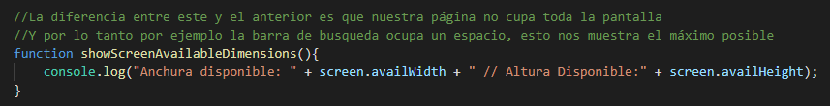

AvailHeight & AvailWidth
Estas propiedades contienen las dimensiones en píxeles del espacio en el cual se puede trabajar en un navegador (Suele ser muy próximo a las dimensiones de la pantalla pero quitando la barra de búsqueda),
AvailHeight -> La altura
AvailWidth -> La anchura

Slide 8
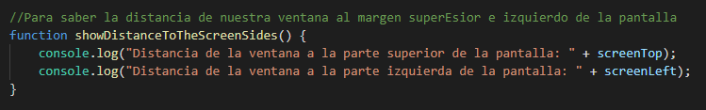

ScreenTop & ScreenLeft
Estas propiedades tienen el valor en píxeles de la distancia de la esquina superior izquierda de nuestro navegador con la esquina superior izquierda de nuestra pantalla.
ScreenTop-> La altura
ScreenLeft -> La anchura

Slide 9
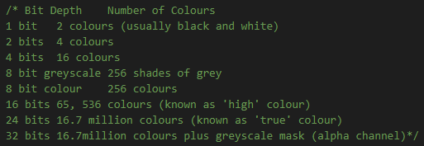
ColorDeth
Esta propiedad nos devuelve el número en bits de la cantidad de colores que puede llegar nuestra pantalla.

Slide 10
PixelDeth
De la mano con la anterior propiedad, esta nos informa de la misma manera, de la capacidad de pasar por colores intermedios antes de pasar a otro. Estas dos últimas propiedades sueles tener el mismo valor.

Slide 11
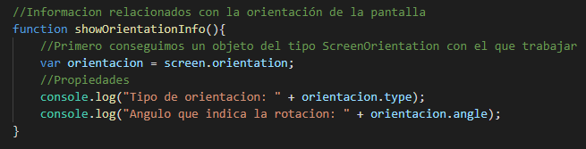

Orientation.Type & Orientation.Angle
Para obtener esta información tendremos crear un objeto “Orientation” del siguiente modo:
Type -> Como se llama la posición (landscape = horizontal // portrait = vertical)
angle -> El ángulo de la rotación

Slide 12
Métodos
orientation.unlock
orientation.lock
Todos los métodos de la interfaz

Slide 13
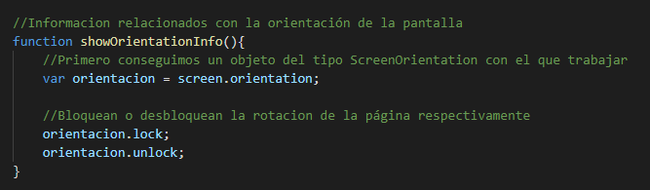
Orientation.lock & Orientation.unlock
Estos métodos se encargan de hacer nuestra página responsiva o no a los cambios en la orientación de nuestra pantalla. Determinamos si al girar nuestra pantalla la ventana de nuestro navegador debería girar también. Esto es especialmente útil en dispositivos móviles por obvios motivos.
Lock -> Desactivar la rotación de pantalla
Unlock -> Activar la rotación de pantalla

Slide 14
¿Alguna pregunta?

